Slide 1
OPEN CV
Notes:
https://thigiacmaytinh.com/lam-min-anh-smoothing/

Slide 2
2. Smoothing Images
blur()
GaussianBlur()
medianBlur()
bilateralFilter()

Slide 3
Lọc ảnh (làm mịn ảnh, làm mượt ảnh) là một bước rất quan trọng trong xử lý ảnh. Lọc ảnh thực tế có rất nhiều tác dụng như loại bỏ nhiễu, làm mượt biên đối tượng.

Slide 4
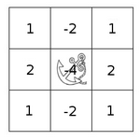
Convolution: là các phép tính toán giữa ảnh và toán tử (kernel) Kernel: là mảng 2 chiều (ma trận) có kích thước cố định do người dùng chỉ định Anchor point: là điểm neo nằm bên trong kernel, thường là vị trí trung tâm kernel
Hình bên dưới là 1 kernel, với anchor point là điểm trung tâm

Slide 5
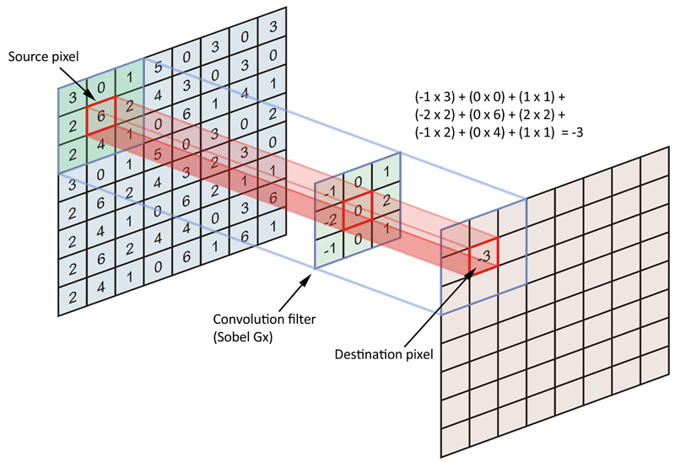
Cách hoạt động
Cho kernel lặp qua hết các pixel trên ảnh, với anchor đặt tại pixel cần tính
Nhân giá trị của từng pixel với kernel, lấy kết quả gán lại cho pixel đó
Như vậy kết quả của ảnh sẽ phụ thuộc hoàn toàn vào giá trị của kernel. Và với các điểm ngoài biên như (0,0) thì kernel sẽ bị tràn ra ngoài, phần bị tràn sẽ không tính.

Slide 6
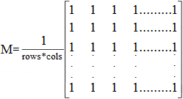
Blur
Là 1 phép lọc làm cho trơn ảnh và khử nhiễu hạt và là 1 bộ lọc trung bình. Ma trận lọc (Kernel) của bộ lọc Blur có dạng:
cv::blur(cv::InputArray src, cv::InputArray dst, cv::Size ksize, cv::Point anchor = cv::Point(-1,-1), int borderType = 4)
cv::blur(imageSrc, imageDst, 3);

